Slide 1
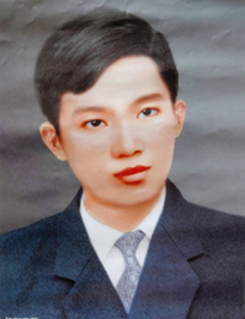
Cuộc đời
Sự nghiệp
Thạch Lam (1910 – 1942) tên khai sinh là Nguyễn Tường Vinh
- Quê: Hà Nội
Xuất thân: gia đình công chức gốc quan lại và là thành viên của nhóm Tự lực văn đoàn.
- Là người đôn hậu và rất đỗi tinh tế.
Các tác phẩm chính: Gió đầu mùa, Nắng trong vườn, Sợi tóc, Tiểu thuyết Ngày mới, Hà Nội 36 phố phường...
Đặc điểm sáng tác:
- Có biệt tài về truyện ngắn, tùy bút.
- Phong cách:
+ Giàu cảm xúc, lời văn bình dị, đậm chất thơ.
+ Yêu thương, trân trọng đối với thiên nhiên, con người, cuộc sống.
Thạch Lam là nhà văn xuất sắc của văn học
Việt Nam giai đoạn 1930 - 1945.

Slide 2



CÁC TẬP TRUYỆN NGẮN

Slide 3



TIỂU THUYẾT
TIỂU LUẬN
TUỲ BÚT

Slide 5
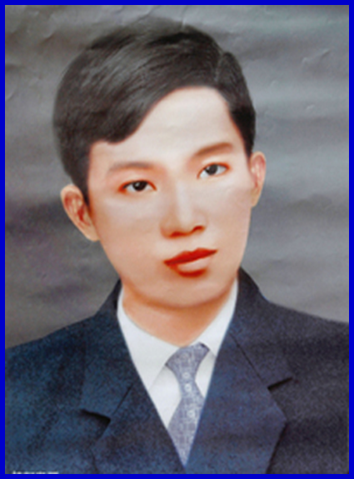

“... Gió heo may sẽ làm cho họ buồn rầu lo sợ, vì mùa đông sắp tới, mùa đông giá lạnh và lầy lội phủ trên lưng họ cái màn lặng lẽ của sương mù. Và lòng tôi se lại khi nghĩ rằng chỉ một chút âu yếm, một chút tình thương, cũng đủ nâng đỡ, an ủi những người cùng khốn ấy...”

Slide 7
Tóm tắt.
Sơn và Lan là hai chị em sinh ra trong một gia đình khá giả. Không giống như những đứa trẻ có điều kiện khác, cả hai luôn hòa đồng, gần gũi với các bạn ở xóm nghèo. Vào một ngày trời chuyển lạnh, Sơn và Lan mặc áo ấm ra chợ chơi thì thấy Hiên - cô bé hàng xóm đang co ro bên cột quán với manh áo mỏng manh, rách tả tơi. Thấy vậy, hai chị em bèn quyết định đem tặng chiếc áo bông cũ của em Duyên ngày trước cho Hiên. Vú già biết chuyện, hai chị em sợ bị mẹ đánh đòn, mãi đến tối mới kéo nhau về nhà. Khi đó, mẹ Hiên đã đem áo đến nhà trả cho mẹ Sơn và được mẹ Sơn cho mượn năm hào may áo mới cho con. Mẹ Sơn nhẹ nhàng ôm hai con vào lòng trách yêu: “Hai con tôi quý quá, dám tự do lấy áo đem cho người ta không sợ mẹ mắng ư?”.

Slide 8
PHIẾU HỌC TẬP SỐ 2:
Em hãy cho biết: Người kể chuyện là ai ? Ngôi kể và những phương thức biểu đạt trong câu chuyện?
- Người kể chuyện: Tác giả - giấu mình, không xuất hiện.
Có thể kể chuyện linh hoạt, tự do những gì liên quan đến nhân vật.
- Ngôi kể: Ngôi thứ ba
Dễ dàng quan sát các sự việc diễn ra ở nhiều không gian, thời gian khác nhau.
- Phương thức biểu đạt:
Tự sự, miêu tả, biểu cảm.

Slide 9
- Đoạn 1: Từ đầu... “rơm rớm nước mắt”: Sự thay đổi của cảnh vật khi thời tiết chuyển mùa đông lạnh;
Đoạn 2: Tiếp... “trong lòng tự nhiên thấy ấm áp vui vui”: Hai chị em Sơn ra chợ chơi và quyết định cho bé Hiên chiếc áo bông cũ của em Duyên.
Bố cục: 3 đoạn
Đoạn 3: Còn lại: Thái độ và cách ứng xử của mọi người khi phát hiện hành động cho áo của chị em Sơn.

Slide 10
Tóm tắt.
Sơn và Lan là hai chị em sinh ra trong một gia đình khá giả. Không giống như những đứa trẻ có điều kiện khác, cả hai luôn hòa đồng, gần gũi với các bạn ở xóm nghèo. Vào một ngày trời chuyển lạnh, Sơn và Lan mặc áo ấm ra chợ chơi thì thấy Hiên - cô bé hàng xóm đang co ro bên cột quán với manh áo mỏng manh, rách tả tơi. Thấy vậy, hai chị em bèn quyết định đem tặng chiếc áo bông cũ của em Duyên ngày trước cho Hiên. Vú già biết chuyện, hai chị em sợ bị mẹ đánh đòn, mãi đến tối mới kéo nhau về nhà. Khi đó, mẹ Hiên đã đem áo đến nhà trả cho mẹ Sơn và được mẹ Sơn cho mượn năm hào may áo mới cho con. Mẹ Sơn nhẹ nhàng ôm hai con vào lòng trách yêu: “Hai con tôi quý quá, dám tự do lấy áo đem cho người ta không sợ mẹ mắng ư?”.

Slide 11
II. Tìm hiểu văn bản
Nhân vật Sơn
a. Cảm nhận của Sơn khi thời tiết chuyển mùa.

Slide 12
Cặp đôi chia sẻ 3p
Tìm những chi tiết nêu cảm nhận của Sơn về thời tiết chuyển mùa?

Slide 13
a. Cảm nhận của Sơn về thời tiết chuyển mùa.
- Mới hôm qua giời hãy còn nắng và hanh, sau một đêm mưa, trời bỗng nổi gió bấc, cái lạnh đầu mùa ập đến.
- Nhìn ra ngoài sân, Sơn thấy đấy khô trắng, luôn luôn cơn gió vi vu làm bốc lên những màn bụi nhỏ, thổi lăn những cái lá khô lạo xạo.
- Trời không u ám, toàn một màu trắng đục.
- Những cây lan trong chậu, lá rụng động và hình như sắt lại vì rét.
- Gió thổi mạnh làm Sơn thấy lạnh và cay mắt. Nhưng chân trời trong hơn mọi hôm.
- Mặt đất rắn lại và nứt nẻ những đường nho nhỏ, kêu vang lên tanh tách dưới nhịp guốc của hai chị em...

Slide 14
b. Với các bạn nhỏ trong xóm:

Slide 15
PHIẾU HỌC TẬP .
Hoàn thành bảng sau:
1. Tìm những chi tiết nói về cuộc sống của chị em Sơn và những đứa trẻ nghèo?
.................................................................................................................... | ...........................................................................................................................
2. Nhận xét về cuộc sống của chị em Sơn và những đứa trẻ nghèo?
................................................................................................................. | ...........................................................................................................................
3. Tìm những chi tiết nói về thái độ của chị em Sơn với các bạn nhỏ trong xóm? ....................................................................................................................................................................................................................................................
4. Qua những chi tiết trên, em thấy chị em Sơn là những đứa trẻ như thế nào? ..........................................................................................................................

Slide 16


* Cuộc sống của chị em Sơn.
* Cuộc sống của những
đứa trẻ nghèo.
+ Gia đình có vú già; những người nghèo vẫn vay mượn nhà Sơn.
+ Cách xưng hô: mẹ Sơn gọi con gái là “cô Duyên”, Sơn gọi mẹ là “mợ”.
+ Có nhiều quần áo đẹp, mới, lành lặn, ấm áp.
+ Mặc không khác ngày thường, vẫn những bộ quần áo màu nâu bạc đã vá nhiều chỗ.
+ Môi tím lại, qua những chỗ áo rách, da thịt thâm đi.
+ Mỗi cơn gió đến, run lên, hàm răng đập vào nhau.
+ Co ro, chỉ mặc có manh áo rách tả tơi, hở cả lưng và tay.
Đó là cuộc sống sung túc, giàu có của gia đình trung lưu.
Cuộc sống nghèo khổ, thiếu thốn, tội nghiệp.

Slide 17
- Thái độ:
+ Sơn và chị vẫn thân mật chơi đùa.
+ Không kiêu kỳ và khinh khỉnh
+ Gọi Hiên ra chơi và hỏi.
=> Chị em Sơn là những đứa trẻ có tình cảm trong sáng, nhân hậu, không phân biệt địa vị, giai cấp, giàu nghèo.
c. Suy nghĩ và hành động của Sơn trước hoàn cảnh của Hiên.
+ Thấy động lòng thương Hiên.
+ Quyết định đem cho Hiên chiếc áo.
+ Thấy “ấm áp, vui vui”.
=> Biết quan tâm, biết sẻ chia, cảm thông với bạn bè. Điều đó chỉ có ở những trái tim nhân ái, những tấm lòng nhân hậu.

Slide 18
2. Hai người mẹ:
a. Mẹ của Hiên
- Nghề: chỉ có nghề đi mò cua bắt ốc không đủ tiền để may áo cho con
- Thái độ và hành động khép nép, nhưng cư xử đúng đắn, tự trọng của một người mẹ nghèo khổ.
b. Mẹ của Sơn
- Cách cư xử nhân hậu, tế nhị của một người mẹ có yêu thương.
- Với các con, cách cư xử vừa nghiêm khắc, vừa yêu thương.

Slide 19
III. Tổng kết
1. Nghệ thuật.
- Nghệ thuật tự sự kết hợp miêu tả;
- Giọng văn nhẹ nhàng, giàu chất thơ;
- Miêu tả tinh tế.
2. Nội dung.
Truyện ngắn khắc họa hình ảnh những người ở làng quê nghèo khó, có lòng tự trọng và những người có điều kiện sống tốt hơn biết chia sẻ, yêu thương người khác. Từ đó đề cao tinh thần nhân văn, biết đồng cảm, sẻ chia, giúp đỡ những người thiệt thòi, bất hạnh.

